Slide 1
PERSONNES EN SITUATION DE HANDICAP ET DSSR/VBG
ABEF-ND

Slide 2
Vision et mission de l’AM
VISION
Une RD Congo où tout individu jouit de ses droits en SSR sans discrimination.
MISSION
Assurer le leadership des organisations de la société civile dans l’offre des services de SSR, défendre les DSSR et faciliter l’accès aux services de qualité à toutes et tous particulièrement aux mal desservis.

Slide 3
Principaux axes programmatiques
Prestation des services intégrés de SSR: PF(clinique et à base communautaire), SME;
VIH/SIDA et IST;
Education Sexuelle Complète/Intégré;
Soins d’avortement complets centrés sur la femme;
Information/Education/Communication pour le Changement de comportement;
Plaidoyer au niveau institutionnel et communautaire pour les DSSR;
Egalité de genre et promotion de la femme : Prévention et réponse aux Violences Basées sur le Genre (VBG) et autonomisation de la femme ;
Préparation et réponse aux urgences humanitaires dans le domaine de la SSR : (DMU/SSR)

Slide 4
Bonne Pratique
Implication des personnes en situation de handicap dans la promotion des droits à la SSR :
IEC/CCC (sensibilisation);
Offre des services de SSR;
Activisme dans la défense des DSSR : actions de plaidoyer (loi organique N°22/003 portant protection et promotion des droits de la personne avec handicap publiée au journal officiel le 1er Juin 2022).

Slide 5
Besoins adressés
Renforcement des capacités des personnes en situation de handicap sur les DSSR:
Formation des DBC;
formation en ESC (pairs-éducateurs jeunes);
Formation sur les VBG (volet prévention communautaire);
Amélioration de la demande: sensibilisation de la communauté pour la création de la demande;
Offre des services de Planification Familiale, IST et VIH, VBG

Slide 6
Population cible
L’intervention a ciblé les personnes en situation de handicap de 20 associations regroupées en faitière (Fondation Bolamu) dans la ville de Kinshasa:
Personnes en situation de handicap moteur;
Personnes en situation de handicap sensoriel: malvoyants, aveugles, malentendants, sourds-muets;
Personnes atteintes d’albinisme cutanéo-muqueuse.

Slide 7
Participation Communautaire
Les PSH dont les capacités ont été renforcées sont désormais des acteurs communautaires dans la promotion des DSSR et dans lutte contre les VBG;
Les DBC PSH s’assurent d’apporter les services PF jusqu’au dernier km pour tous (PSH comme personnes valides);
Les pairs-éducateurs jeunes PSH sensibilisent dans la communauté tous les jeunes (PSH ou non) pour améliorer la demande en services de SSR;
Pas de stigmatisation signalée jusque là par le reste de la communauté (personnes valides).

Slide 8
Innovation
Implication des PSH dans la promotion des DSSR et la lutte contre les VBG pour toute la communauté :
Les DBC et pairs-éducateurs jeunes PSH ne se limitent plus à sensibiliser et à offrir les services de SSR seulement aux PSH;
Extension de leur champ d’action à toute la communauté;
Les PSH sont acceptées par toute la communauté comme partie prenante dans la promotion de la santé.

Slide 9
Résultats à ce jour
Dans 2 ans de partenariat avec Fondation Bolamu (faitière des associations des PSH):
20 PSH formées comme formateurs des DBC;
68 PSH formées comme DBC (offre des services SSR/PF) ;
27 Pairs-Educateurs jeunes PSH formés en ESC (4 PSH auditifs, 3 PVH aveugles et 2 guides, 15 PVH moteurs,3 Albinos) ;
30 leaders des associations des PSH formés sur les VBG;
Sensibilisation et offre des services SSR dans 4 sites d’hébergement des personnes en situation d’handicape et dans la communauté;
337 services offerts en milieu des PSH par les PSH;
58 614 services offerts dans la communauté par les PSH;
106244,99 couple année protection par les personnes en situation d’handicape protégées en 2021

Slide 10
Perspectives futures
Adaptation des outils de formation, de sensibilisation et d’offre des services en langage compatible avec les différentes catégories des PSH:
Traduction des outils en braille (pour PSH visuel);
Traduction des outils en langue des signes (pour malentendants et les sourds-muets): trouver les signes qui correspondent au vocabulaire de la planification familiale;
Adaptation du collier du cycle (pour les PSH visuel).
Projet d’autonomisation socio-économique des PSH ciblant essentiellement les jeunes et les femmes (éducation, entreprenariat, AGR);
Compléter le kit des DBC albinos avec du matériel de protection (lunettes solaires, parasoleil, chapeau, gels adapter);
Améliorer les capacités organisationnelles des associations des PSH (renforcement institutionnel et technique);
Etendre les interventions SSR visant les PSH dans les autres provinces du pays;
Mécanisme d’alerte et signalement des cas de VBG (points focaux).

Slide 11
Leçons apprises
Les PSH sont beaucoup plus accessibles par leurs pairs formés;
Les PSH peuvent être utilisés pour améliorer l’accès aux services SSR dans leur communauté et au-delà;
L’acceptation des services SSR offerts par les PSH dans la communauté.

Slide 12
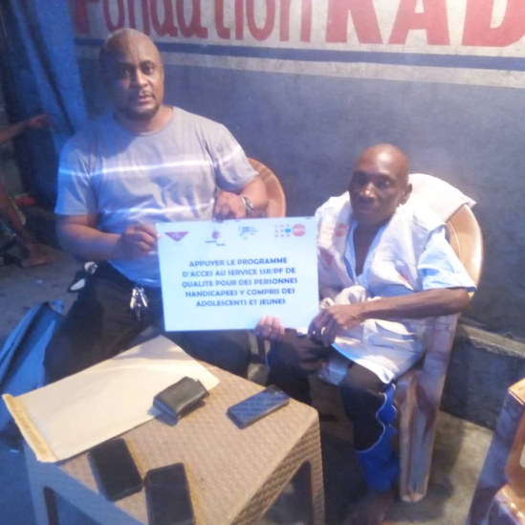
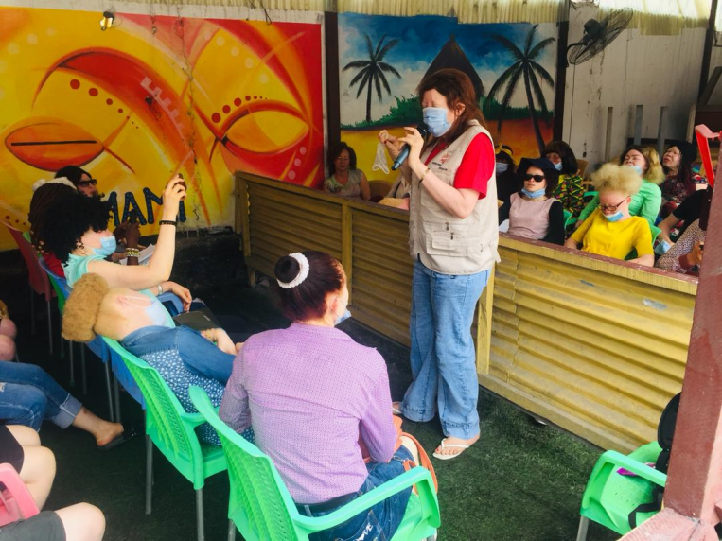
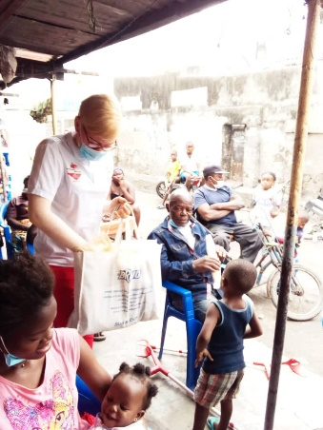
Quelques photos

Slide 13
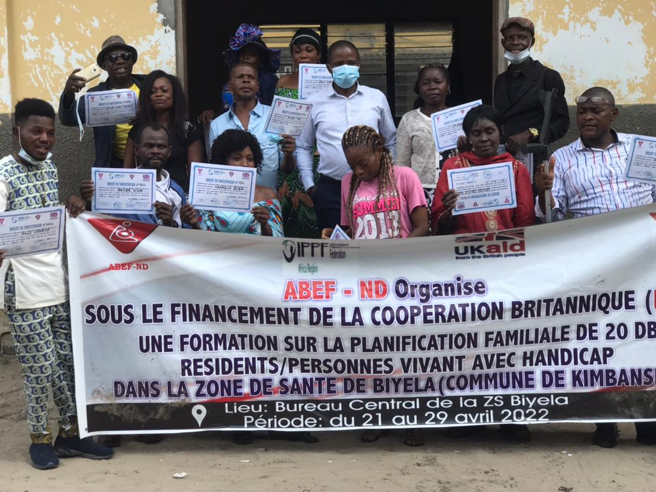
MERCI

